Slide 1

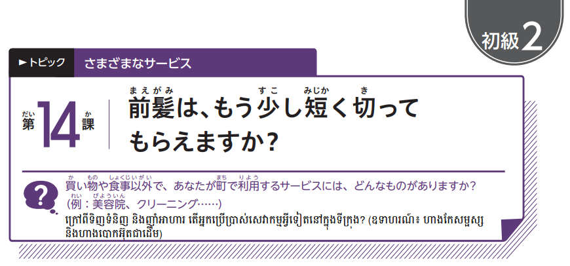
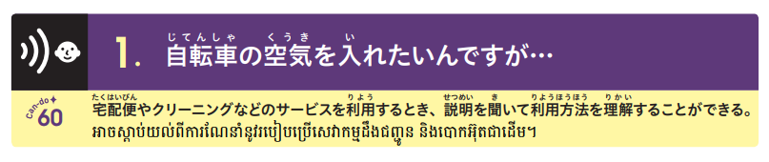

Slide 2
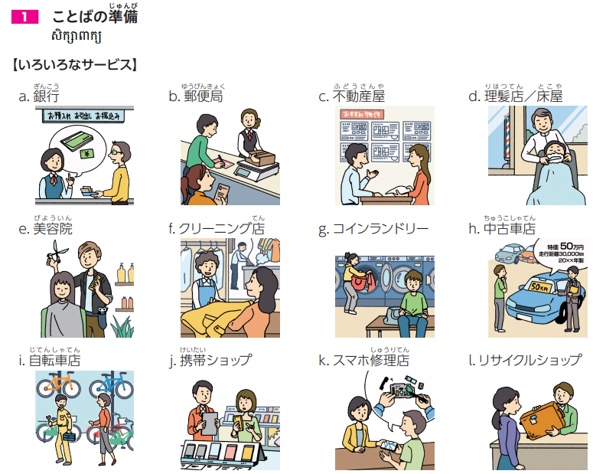



Slide 3
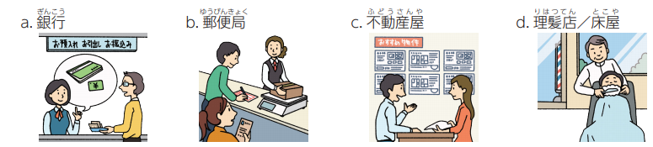
ធនាគារ
ប្រៃសនីយ៍
ហាងអចលនទ្រព្យ
ហាងកាត់សក់

Slide 4
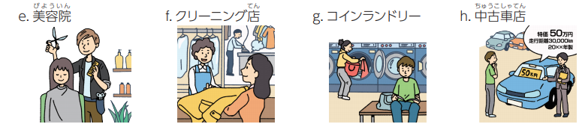
ហាងធ្វើសក់ផាត់មុខ
ហាងបាកអ៊ុត
កន្លែងបោកគក់ដាក់កាក់
ហាងលក់រថយន្តមួយទឹក

Slide 5
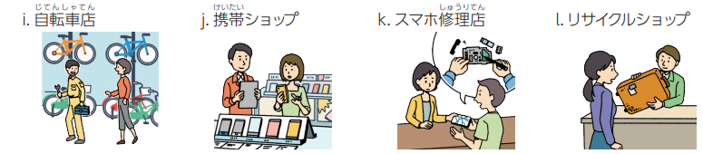
ហាងលក់កង់
ហាងលក់ទូរស័ព្ទដៃ
ហាងជួសជុលទូរស័ព្ទដៃ
ហាងរបស់មួយទឹក

Slide 6


Slide 7
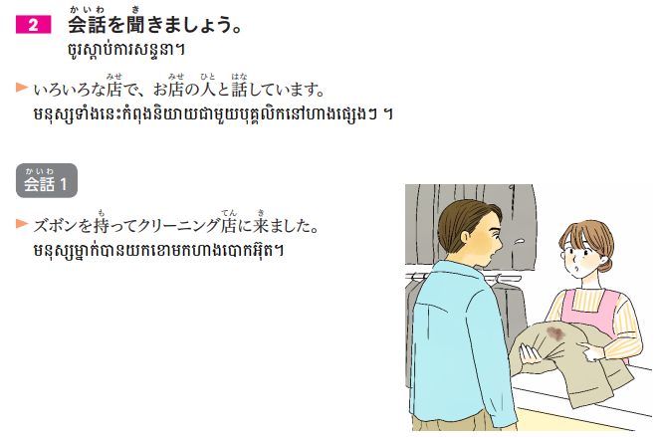

Slide 8

★スキットあります
https://youtu.be/aNULVIv0hFQ

Slide 9
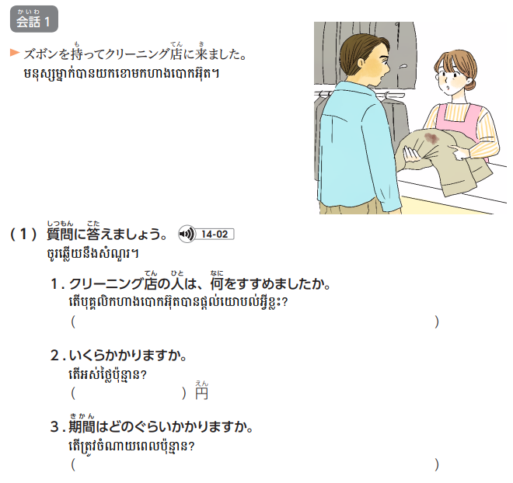

Slide 10
シミぬき
1,500
２週間ぐらい

Slide 11
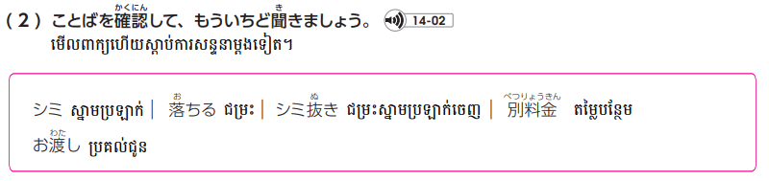

Slide 12
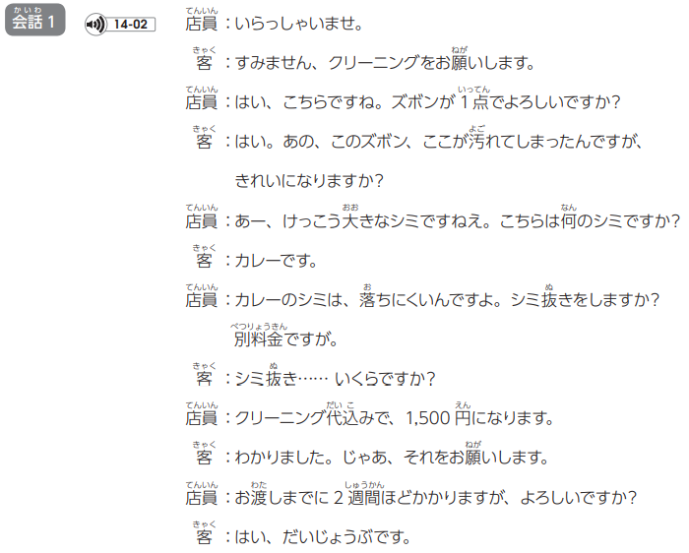

Slide 13
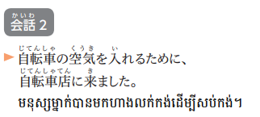
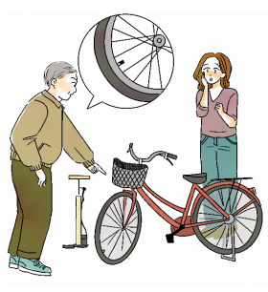
★スキットあります
https://youtu.be/10Zkj46Iz7A

Slide 14
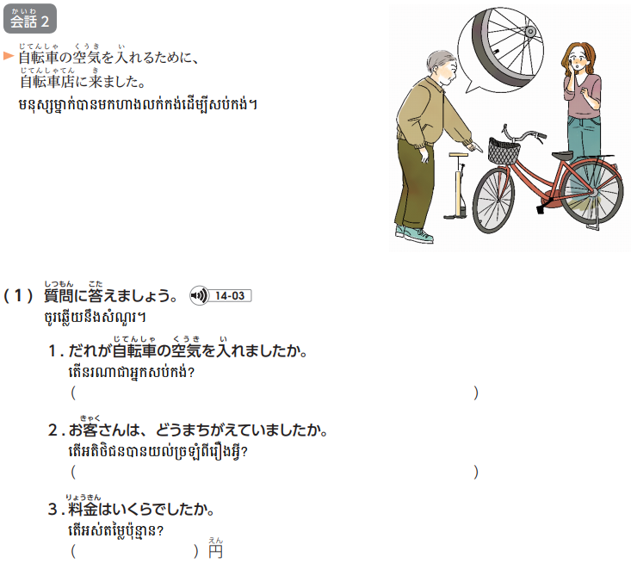

Slide 15
おきゃくさん
タイヤのキャップをはずさないで、くうきを入れようとした。
０

Slide 16
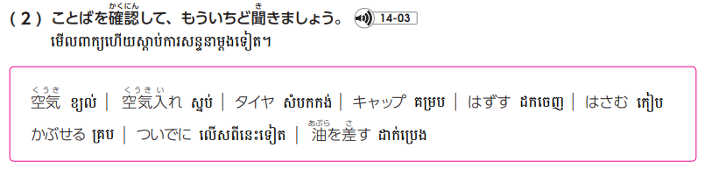

Slide 17
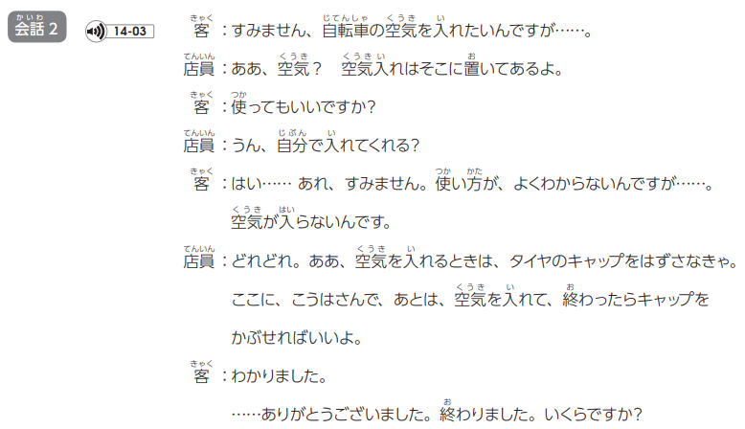

Slide 18
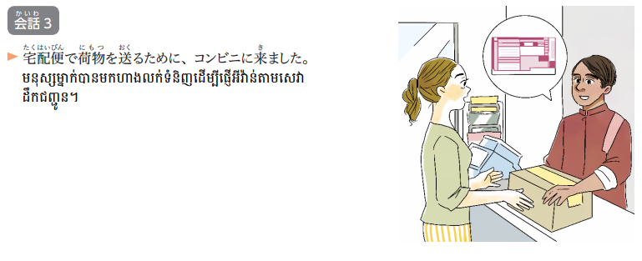
★スキットあります
https://youtu.be/W90BjtGDjec

Slide 19
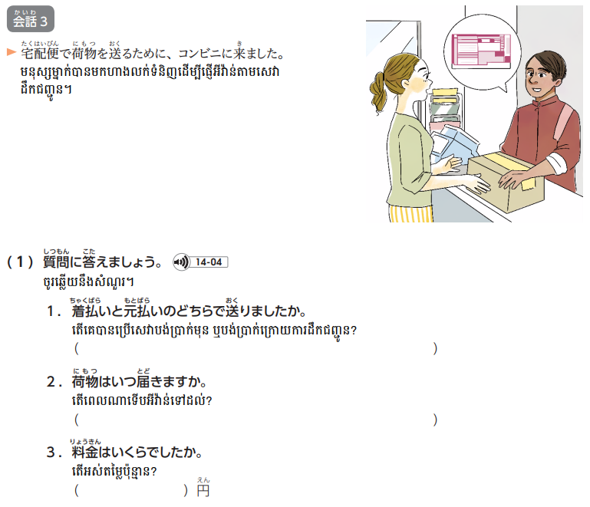

Slide 20
もとばらい
明日の夜/10 日 19:00-21:00
1,260

Slide 21
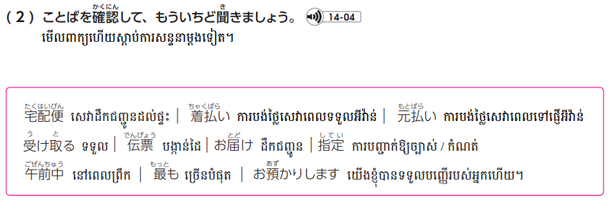

Slide 22
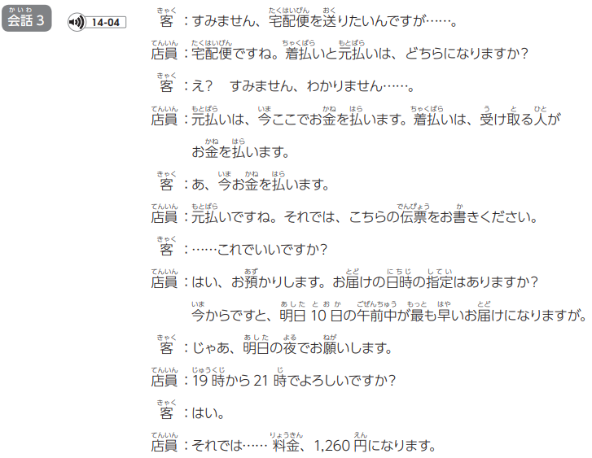

Slide 23
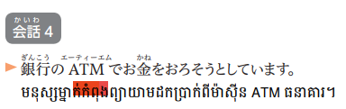
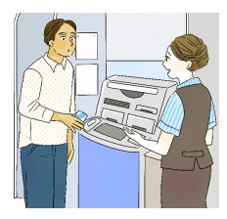
★スキットあります
https://youtu.be/Rm5_Ovy_5Qw

Slide 24
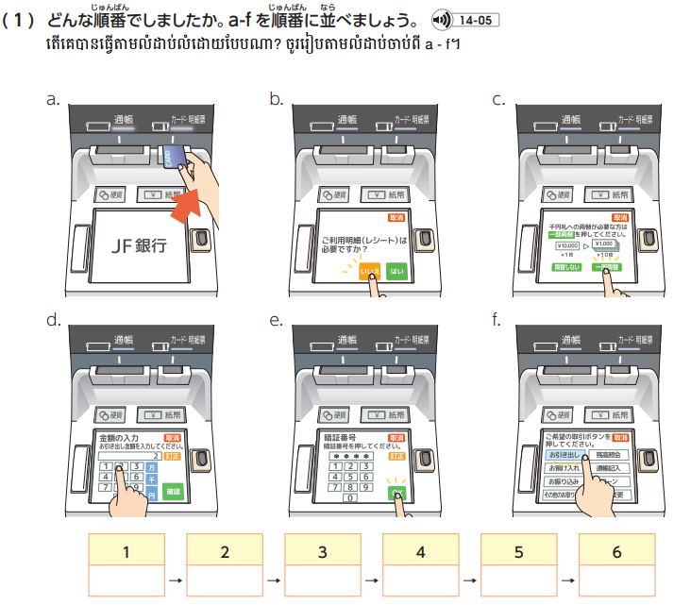

Slide 25
a
f
e
d
c
b

Slide 26
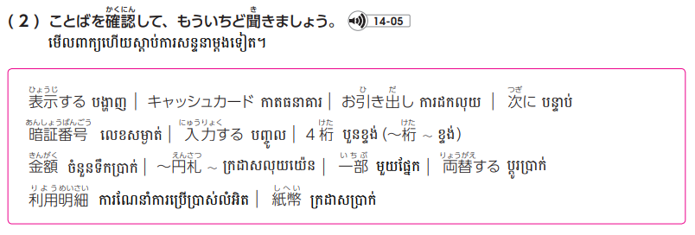

Slide 27

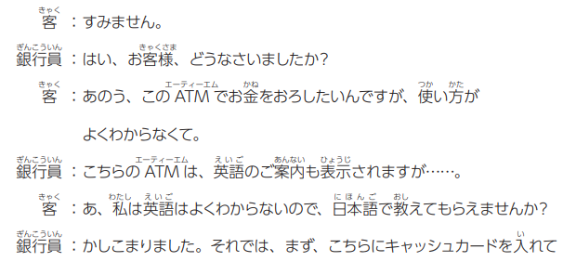
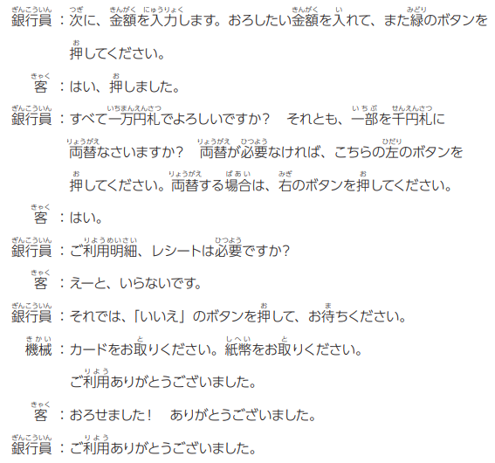
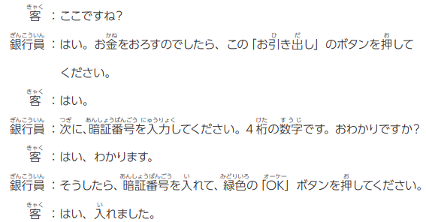

Slide 28
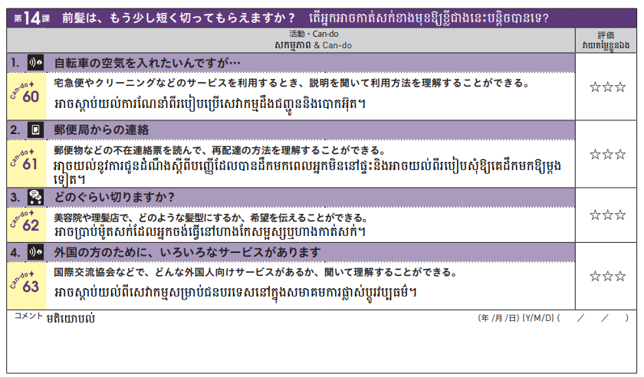

Slide 29
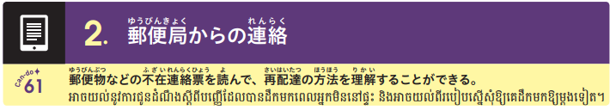
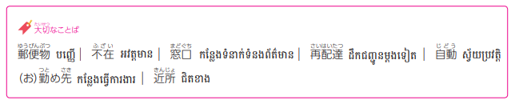

Slide 30
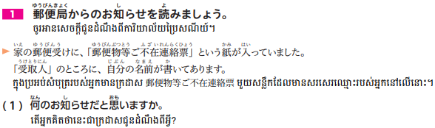
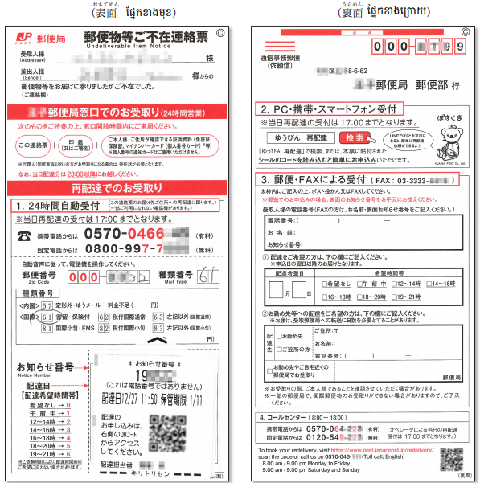
( )

Slide 31
うけとりにんがるすで、
ゆうびんぶつをわたせなかった
というおしらせ
( )

Slide 32
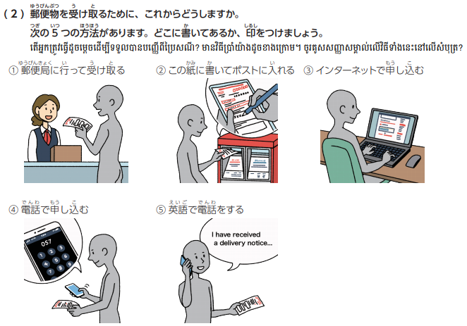

Slide 33
③
①
②
④
③
④
⑤
③

Slide 34


( )
( )

Slide 35
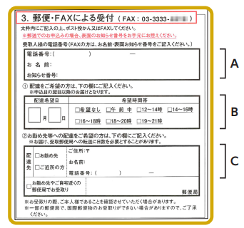


※A にじぶん のでんわばんごうとなまえ、
「おしらせばんごう」を書く。
B に、はいたつしてほしい日にちを書いて、
きぼうする時間に ☑ を書く。
( )
C の「おつとめさき」に ☑ を
書いて、つとめさきのじゅうしょと
なまえ、でんわばんごうをかく。
( )

Slide 37
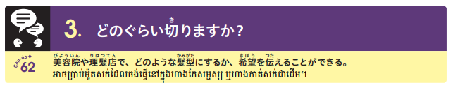

Slide 38
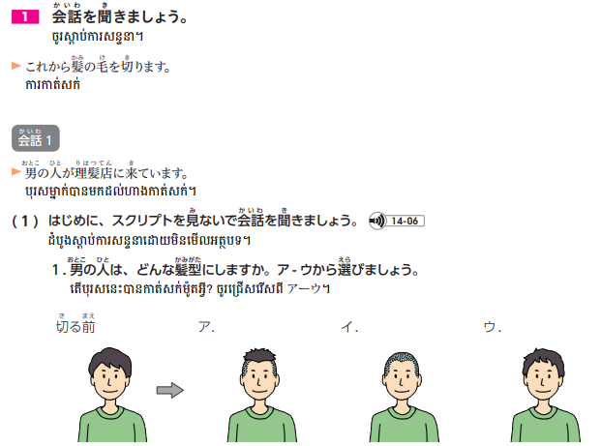

Slide 39
★スキットあります
https://youtu.be/QUBChffMW-8

Slide 41
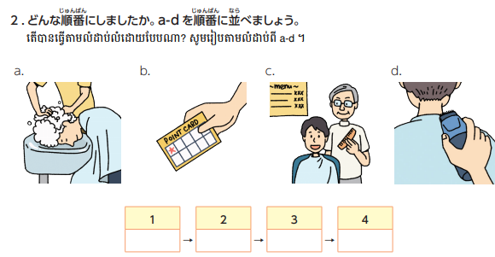

Slide 42
c
d
a
b

Slide 43


Slide 44

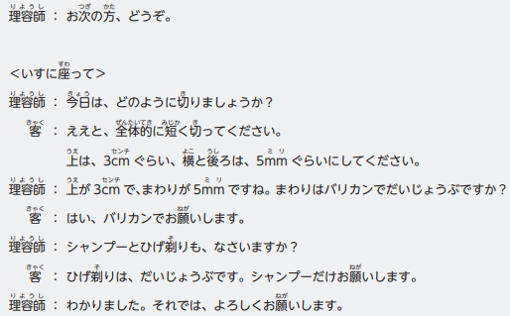
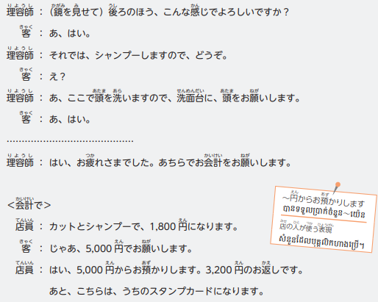
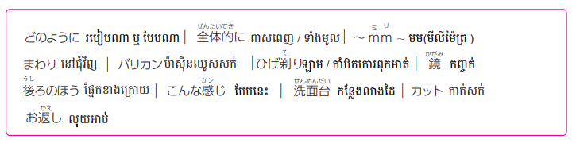
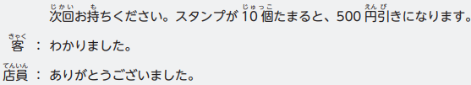

Slide 45
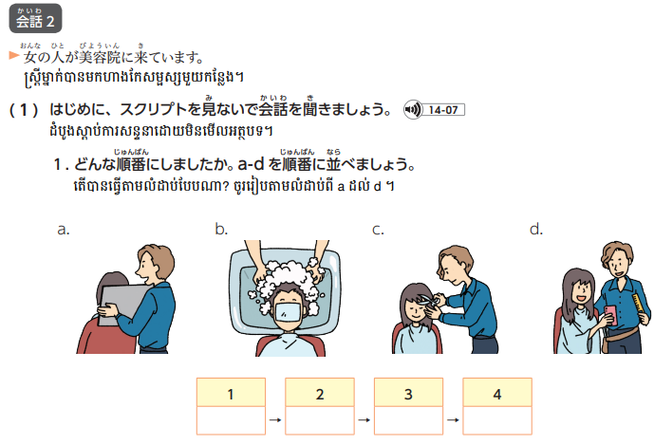
★スキットあります
https://youtu.be/ph21pizkFw4

Slide 46
d
b
c
a

Slide 47
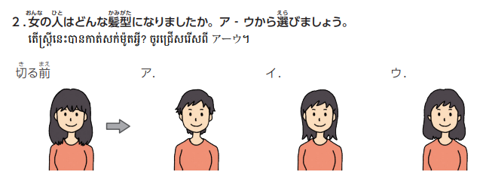

Slide 49


Slide 50
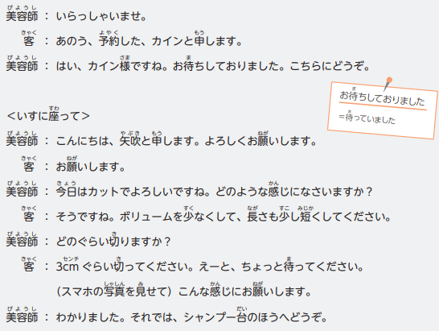
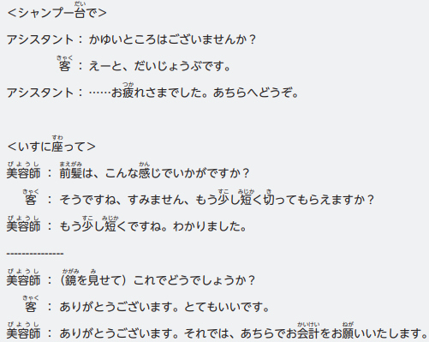


Slide 51

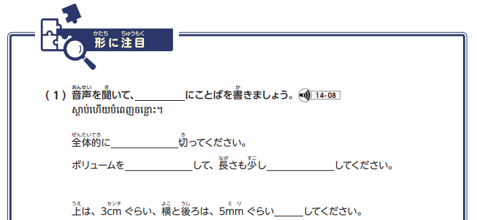

Slide 52
短く
少なく
短く
に

Slide 53


Slide 54
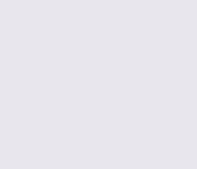
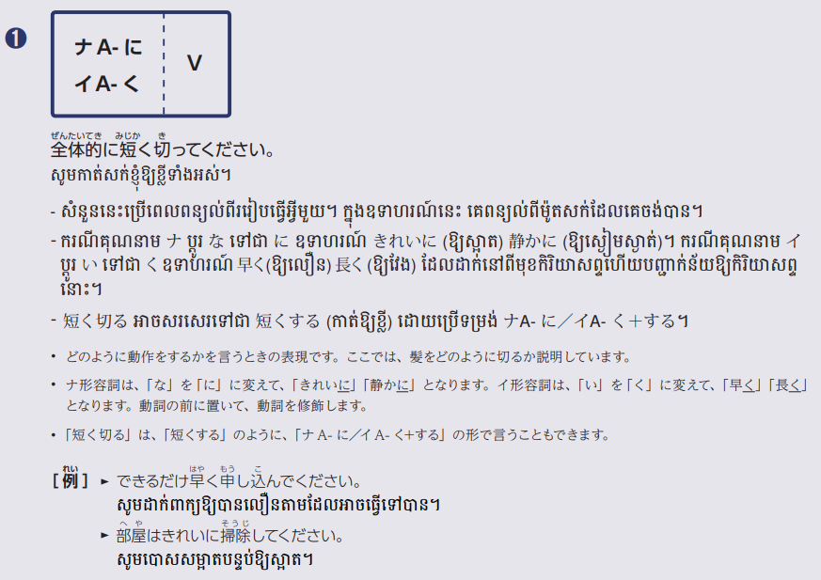

Slide 55


Slide 58

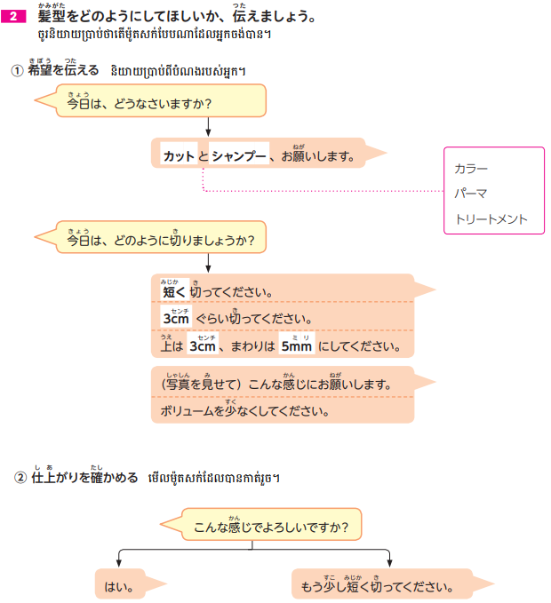

Slide 59



Slide 60
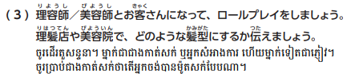

Slide 62
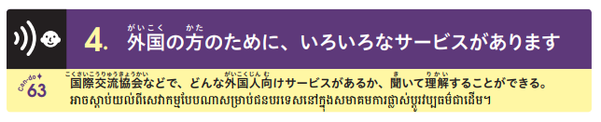

Slide 63


Slide 64


ការពិភាក្សាជាភាសាបរទេស
ការបកប្រែផ្ទាល់មាត់តាមទូរស័ព្ទ
ការបកប្រែភាសាបរទេស
ការបកប្រែផ្ទាល់មាត់នៅមន្ទីរពេទ្យ

Slide 65

ការពិនិត្យសុខភាព
សៀវភៅណែនាំពីការរស់នៅ
ថ្នាក់រៀនភាសាជប៉ុន
កម្មវិធីផ្លាស់ប្ដូរ

Slide 66



Slide 67



Slide 68
a
f
d
g

Slide 69


Slide 70
×
〇
×
×
〇
×

Slide 71


Slide 72




Slide 73


Slide 74
ために
ための
ために

Slide 75


Slide 76


Slide 77


Slide 80


